Slide 1




Orientação a Objetos com Java

Slide 2

Alex Vargas
Especialista Java
Desenvolvimento de novas funcionalidades e manutenção de aplicações Java, Kotlin e Angular junto ao Itaú Unibanco.
Atuação em projetos de cartões, iti, internet e mobile itaú, com viés em testes unitários.
Destaques para atuação em Spring WebFlux, Backend Kotling, vulnerabilidades e incidentes.
2

Slide 3

Sobre nossas aulas
Nossas aulas terão a duração de 2 horas e 30 minutos.
Esses serão nossos combinados:
Esse é um ambiente seguro.
Queremos que seja uma troca de conhecimento.
Estamos aqui para te ajudar.
Teremos 30 minutos de intervalo.
3

Slide 4

Conteúdo programático
Vamos fazer um exercício de forma incremental. Será feita uma proposta inicial que será revisada antes de cada incremento. Vamos discutindo e tirando as dúvidas que surgirem.
4

Slide 5

Projeto X-Men
Crie classes para:
Men – Humano normal
Defina no máximo 5 atributos
X-Men – Possui todas as caracteríscas de um humano normal, com exceções, ou seja,
Seus poderes.
5

Slide 6
Classes
Mão na massa !
- Criando as classes
6

Slide 7
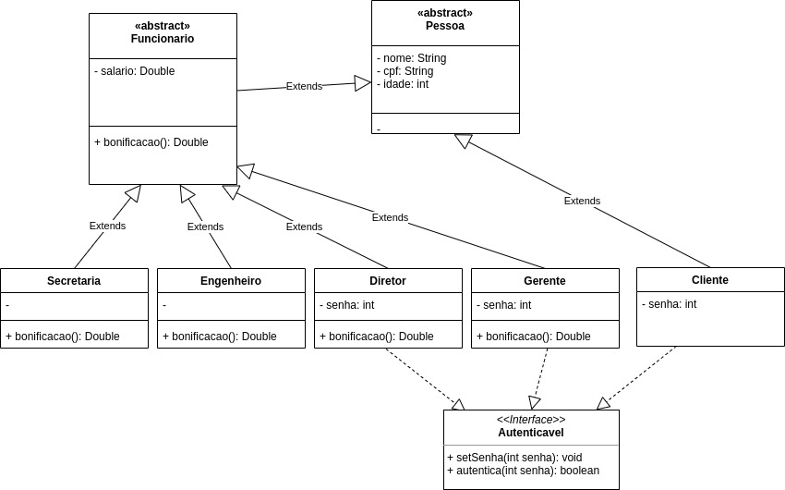
Exercício:
7

Slide 8
Obrigado pela participação!
Boa sorte em sua jornada!
Saiba mais sobre a everis

